Slide 1


“谦比希铜矿东南矿体膏体充填智能化精准控制与三维可视化系统建设项目”
智能控制与三维可视化系统
实施方案汇报
班晓娟
北京科技大学
中色非洲矿业有限公司
2019.04.03

Slide 2
汇报提纲
01
项目概述
02
系统总体设计方案
03
控制系统设计方案
04
可视化平台设计方案

Slide 3
1
项目概述

Slide 4
1.1项目背景
膏体充填的流程是什么？
浓
密
机
研磨
搅拌机
膏体
泵送
高浓度
矿浆
废弃矿石
矿渣
水泥
精准控制
浓度控制
强度控制
成本控制
实时感知
管道压力
空管分布
堵管位置
精细管理
充填进度
灰砂比
膏体质量
膏体制备
井下输送
采场充填
Notes:
膏体充填的流程是将选矿过程产生尾矿通过添加水泥、制备成膏体输送至采场进行充填的过程。
膏体充填过程围绕着膏体制备、井下输送、采场充填三个工序进行。对每个工序，我们可以用一个词语来描述其核心问题
膏体制备过程最重要的是精准控制，如何通过对设备以及对工艺进行控制，实现稳定的浓度、较高的强度、低廉的成本，是膏体制备要解决的关键问题
井下输送过程最重要的是实时感知，井下管道深埋地下，且长达数公里，但是缺乏有效有效的监控手段，如果能够监测管道压力、识别空管、堵管位置位置，将对于生产管理产生重要的作用。
采场充填最重要的精细管理，充填进度的管理、膏体质量的评测、灰沙比的规划调度，对于井上的膏体制备工作有着重要的反馈作用。

Slide 5
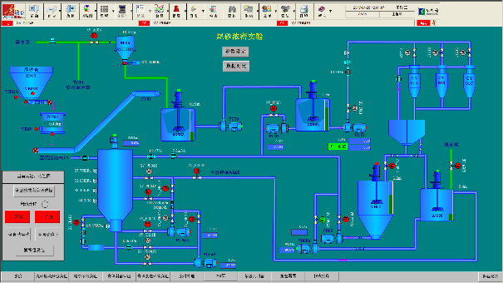
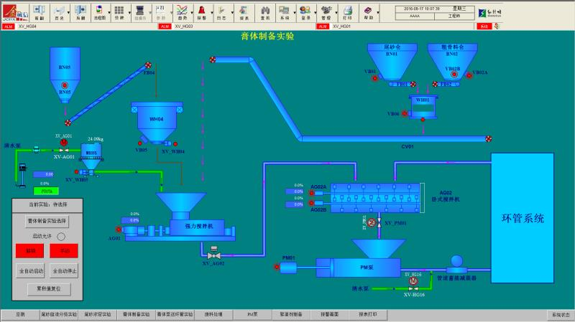
1.2项目背景
如何实现井上制备的精准控制、井下输送的实时感知、采场充填的精细化管理
基于物联网、大数据、人工智能、机器学习技术相结合的智能控制系统
什么是智能控制系统？
在无人干预的情况下能自主地驱动机器实现控制目标的自动控制技术。
基于历史监测数据、自主地学习生产规律，优化内部模型。
为什么充填需要智能控制决策系统？
现有的自动化系统只能做到以人为主导的自动控制;
人工决策精度差、成本波动，且依赖于操作员经验
响应智慧矿山号召，实现智能化可以间接推进充填站信息化、自动化的水平，促进生产模式上的革命性创新与改进。

Slide 6
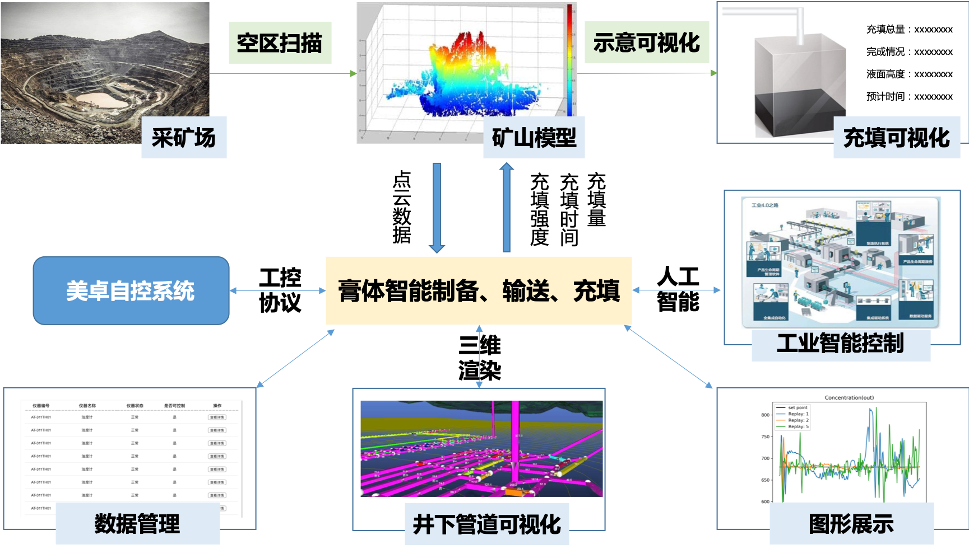
1.3项目背景
系统定位
充填任务管理
井下管道安全管控
Notes:
我们计划以膏体充填为背景、依托于物联网、大数据、人工智能、机器学习技术，开发一套集充填可视化、矿山模型可视化、管道输送可视化、工业智能控制、数据管理、图形展示为一体的智能化精准控制与三维可视化系统。

Slide 7
核心控制目标
全流程控制
自适应学习
精准、迅速调控
低成本运行
1.4 项目目标
浓密、输送、充填、前后反馈，协同控制
根据监测数据调整控制模型，适应生产环境变更
求解最优控制原理，最快、最精准达到实控制目标
满足生产需求下，降低物料成本
具体目标
实现部分关键设备（底流泵、絮凝剂添加、水泥添加等）无人值守及智能优化控制，削减人力成本
实现产品质量精准控制，稳定充填浓度(误差基本控制在1.5%) ，保护仪器设备
实现充填站制备工况(生产实时监测、优化工艺参数推荐)、井下管道膏体输送（满管率监测）、充填体状态监测(充填进度展示、灰砂比推荐)三维可视化
水泥、絮凝剂使用量稳定、合理，符合工艺标准

Slide 8
1.5 项目意义
我们与美卓系统的关系？
1
协同工作：美卓控制现场仪器，我们为现场员工提供控制决策
甚至解放双手，削减工作量。
2
外部扩展：我们的系统作为美卓系统的外部扩展，数据来源于
美卓自控系统，再利用美卓的控制接口实现对设备的控制
3
锦上添花：美卓实现基础生产需要、我们实现
更美观的图表、工况可视化、更高级的控制算法
4
能力互补：美卓更偏重底层自控，我们更偏重智能算法
5
绝对服从：当发生突发情况，系统可随时关闭，
切换为以美卓为主导的传统生产模式

Slide 9
2
系统总体设计方案

Slide 10
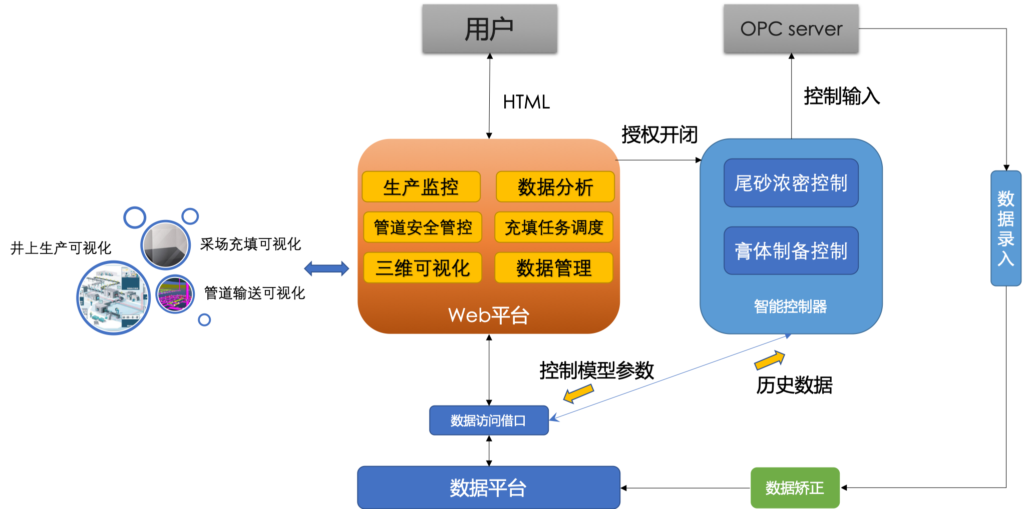
2.1 系统软件架构
BS架构、MVC设计模式
支持多用户访问
基于OPC DA协议与美卓系统进行通讯
Hadoop大数据平台
Notes:
这里展示的是系统软件结构，系统基于BS架构，服从MVC设计模式，用户只需要一个浏览器即可使用该系统，并且支持多用户同时访问。另外我们通过OPC DA协议与美卓系统实现数据通讯，利用Hadoop平台进行数据存储管理。

Slide 11
3
控制系统设计方案
Notes:
整个系统的核心功能包括智能控制和三维模型的可视化与交互两块，先介绍控制系统

Slide 12
3.1 三大核心控制任务
技术：
三维几何理论
塌落度实验
目的：
自动设定生产灰砂比
意义：
削减水泥添加量、稳定膏体强度
灰砂比智能测算
泥层压强控制
底流浓度精准控制
技术：
泥层质量平衡原理
目的：
维持浓密机泥层高度、泥层压力
意义：
间接稳定底流浓度
技术：
自适应智能控制算法
目的：
稳定维持浓密机底流浓度
意义：
增强产出膏体质量
Notes:
智能控制主要包含三个控制点：底流浓度精准控制、泥层压强控制，灰沙比智能控制，后面会详细说这几个控制点的具体内容

Slide 13
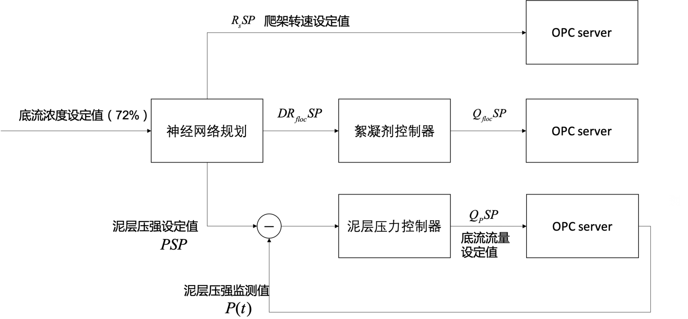
3.2 底流浓度精准控制
絮凝剂控制器：
根据实时进料流量、浓度，以及神经网络规划器给出的絮凝剂添加比例，动态调节絮凝剂添加流量
神经网络规划器
基于历史数据进行训练，规划絮凝剂添加比例、泥层压力设定值、耙架转速设定值
泥层压力控制器：利用闭环反馈P控制算法与泥层动态平衡原理相结合，调整底流流量设定值，稳定泥层压力
Notes:
底流浓度控制是控制系统设计的重点、也是难点，我们计划利用多层次控制模型来实现底流浓度的精准控制。
神经网络规划器是最上层的控制器，它利用短期历史数据监测数据进行预测模型训练，根据浊度警戒线(200ppm)、底流浓度理想值(充填：72% 排尾55%)，规划出最优的絮凝剂添加比例、最优泥层压力设定值、最优耙架转速设定值
絮凝剂控制器是二级控制器，根据实时的进料流量、浓度，以及神经网络规划器给出的絮凝剂添加比例，动态调节絮凝剂添加流量
泥层压力控制器是另一个二级控制器：利用闭环反馈P控制算法与泥层动态平衡原理相结合，动态调整底流流量设定值，促使泥层压力瞬时监测值追踪由神经网络规划器给出的压强设定值​

Slide 14
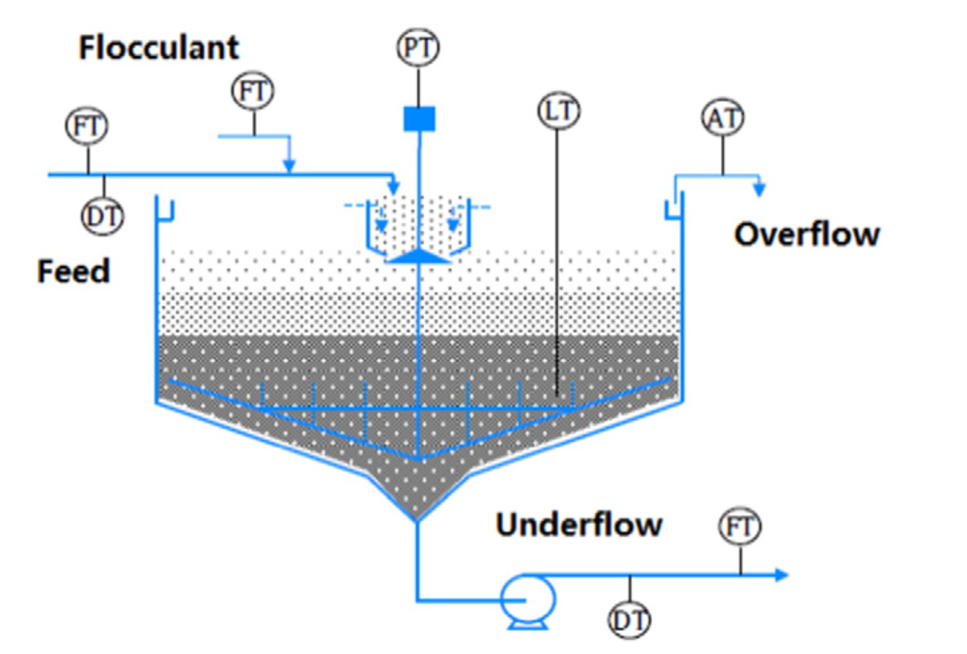
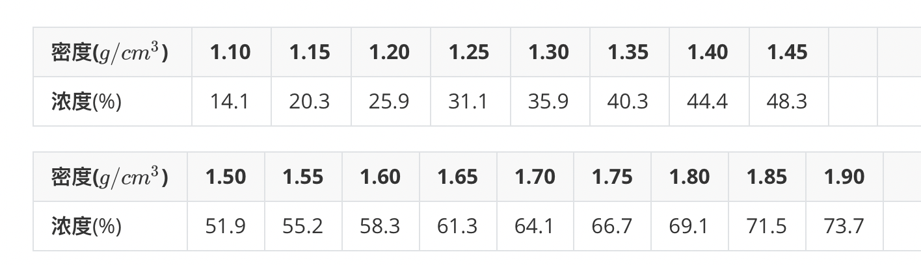


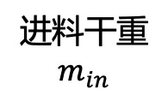
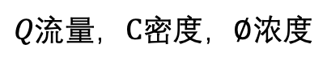
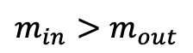
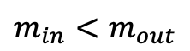
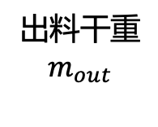
3.3 泥层压强控制
絮凝剂
单位时间进料干重
溢流水
进料干重$m_{in}$
单位时间出料干重
$Q流量，C$密度，$∅浓度$
出料干重$m_{out}$
$m_{in}$ $<m_{out}$
~
泥层压强
$m_{in}$ $>m_{out}$
~
泥层压强
核心目标： 准确、快速调节泥层压力，辅助控制底流浓度。
Notes:
大家都知道，只要泥层压强控制得好，底流浓度控制得就好，而泥层压强的大小与浓密机内泥层质量是强相关的，浓密机内固体质量的变化等于由于进料导致的固体增加量和底流导致的固体减少量的差，因此可以通过维持浓密机进出料的质量平衡来控制泥层压强的大小。

Slide 15

3.4 灰砂比智能测算
膏体强度实验数据库
流体仿真
计算机图形学
采场三维建模
训练
矿区信息
灰砂比测算模型
累计充填方量
充填体高度
矿区三维结构
底流流量
底流浓度
水泥投放控制回路
推荐灰砂比
水泥添加量
核心目标：精确智能测算灰砂比，削减水泥添加量、稳定膏体强度
Notes:
膏体的制备、充填是一个完整的生产流程，现有的生产管理模式将二者割裂了，采场的人通过打电话的方式指导充填站中控室人员调整水泥添加量，我们希望将这一过程实现自动化。我们可以通过读取采场的三维模型图，以及计算累计充填膏体方量，利用三维几何理论推测当前充填体高度，根据工艺经验，计算出适合当前充填高度的灰沙比，然后作用于水泥控制回路。起到精确稳定膏体强度、削减水泥添加量

Slide 16
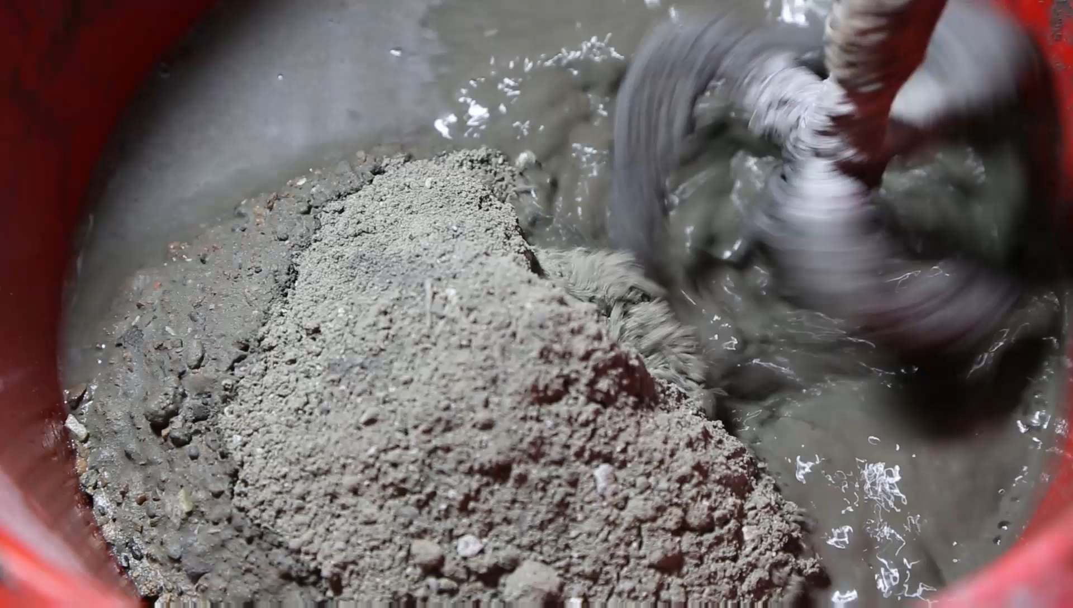
3.5 基于图像处理技术的搅拌均匀度识别
研究背景：大部分充填站的膏体制备环节无均匀度检测手段，但搅拌均匀度对膏体的强度和输送能力有极大影响。
可行性分析
当水泥和尾矿浆混合不均匀时，水泥颗粒组成的团状物可以从外界观测到
研究难点
搅拌机及其周围溶液易对均匀度识别造成干扰；
CCD摄像头可能被飞溅的泥浆遮挡
缺乏均匀度评判标准
技术路线：综合考虑区域均匀度和时序均匀度
依据图像检测算法，如边缘检测、灰度直方图分布等制定均匀度评价标准
区域均匀度：评估同一图像中各个独立区域的均匀度，并采用物体检测算法消除搅拌机所在图像区域，避免对均匀度检测造成影响；
时序均匀度：检测一段时间内，评估均匀度变化情况；
Notes:
膏体的制备、充填是一个完整的生产流程，现有的生产管理模式将二者割裂了，采场的人通过打电话的方式指导充填站中控室人员调整水泥添加量，我们希望将这一过程实现自动化。我们可以通过读取采场的三维模型图，以及计算累计充填膏体方量，利用三维几何理论推测当前充填体高度，根据工艺经验，计算出适合当前充填高度的灰沙比，然后作用于水泥控制回路。起到精确稳定膏体强度、削减水泥添加量

Slide 17
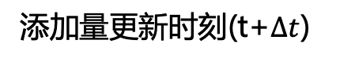
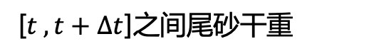
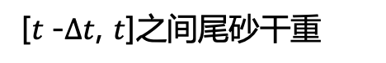
3.6 物料精准添加
物料（水泥、絮凝剂）添加现存问题与难点：指令需求快、动作响应慢
指令需求快：浓度、流量波动大，物料添加量设定值需要频繁调节
动作响应慢：螺旋给料器、泵机调节响应慢，修改设定值后达到稳态所需时间长
水泥添加量 t/h
添加量更新时刻(t)
添加量更新时刻(t+$∆t$)
絮凝剂添加量 m³/h
添加量计算
[$t$-$∆t$, $t$]之间尾砂干重
[$t ,t+∆t$]之间尾砂干重
时序预测
下一时间段尾砂干重
核心目标：精确控制物料添加，保护电机
Notes:
物料添加现存指令需求快、动作响应慢的问题。由于尾矿浆浓度、流量波动频繁，絮凝剂和水泥添加量设定值需要频繁变动。但是螺旋给料器与絮凝剂添加装置由于硬件结构的原因，对于控制信号的响应较慢，如果频繁调节、反而会使物料添加量形成震荡，严重降低控制效果。针对这个问题，我们计划延长物料添加控制信号的给定周期。给定量的计算我们用时序预测的方法来预测下个周期的尾砂干重，进而规划出我下个时间周期内的物料添加设定值。

Slide 18
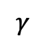
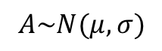
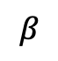

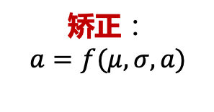
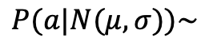

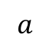

3.7 监测数据矫正
目的：利用监测项之间的信息相关性，分析仪表工作状态、并修正监测误差
仪表C监测值
卡尔曼滤波
仪表A监测值
仪表A理论分布
校验
仪表B监测值
$$a$$
$$A\sim N(μ,σ)$$
监测值$a$的正确性：
$$P(a|N(μ,σ))\sim$$
$$0$$
$$β$$
$$γ$$
$$∞$$
舍弃：
说明仪表A已经损坏
矫正：
$$a=f(μ,σ,a)$$
监测正常
应用点1：水泥微粉秤示数不准，用螺旋给料机的转速频率进行矫正计算
应用点2：泥层高度计示数不准，用泥层压力计、底流浓度进行矫正计算
Notes:
真实生产场景中，部分仪表监测示数存在偏差，我们利用现场不同仪表的物理量相关性与单个测量值的时序自相关性，对仪表的监测值进行矫正或者剔除，其中最典型的两个场景是浓密机内的泥层高度计和水泥微粉秤示数不准确的问题，我们可以利用其他监测量对其进行矫正。

Slide 19
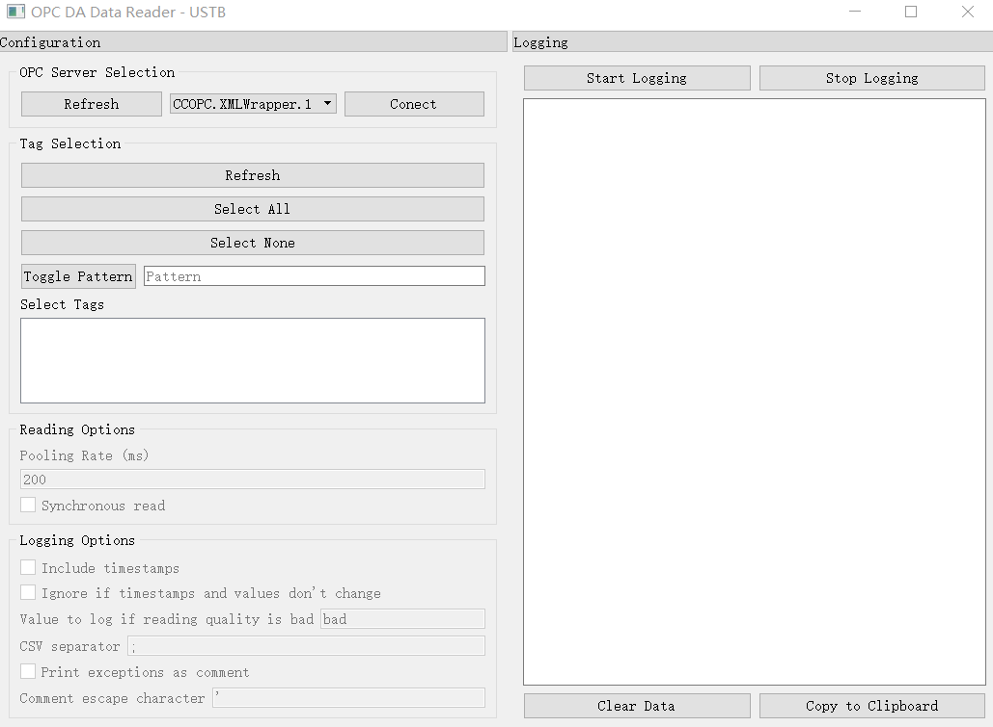
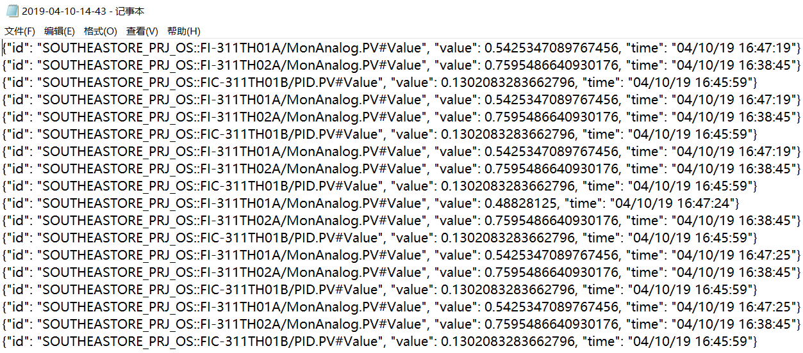
3.8 数据对接情况
已经完成对美卓OPC Server数据的读取
基于OPC DA协议规范
OpenOPC开发包
已开发数据读取桌面端软件
桌面端软件使用方法
编辑配置文件（configure.txt），设定数据采集标签
数据保存方式：以json格式保存为文件到固定目录下
Notes:
我们在肖经理与美卓的帮助下，目前已经实现了对于美卓OPC server数据的读取。基于OPC DA协议，利用python 的OpenOPC开发包，而且也开发了一个数据读取的桌面端软件，可以服务于以后要来东南矿体导出数据的人，这个软件只需要编辑一下配置文件，给定想要读取数据的标签，然后运行起来之后软件会每分钟生成一个json格式的文件。

Slide 20
4
可视化平台设计方案
Notes:
接下来是可视化平台的建设方案

Slide 21
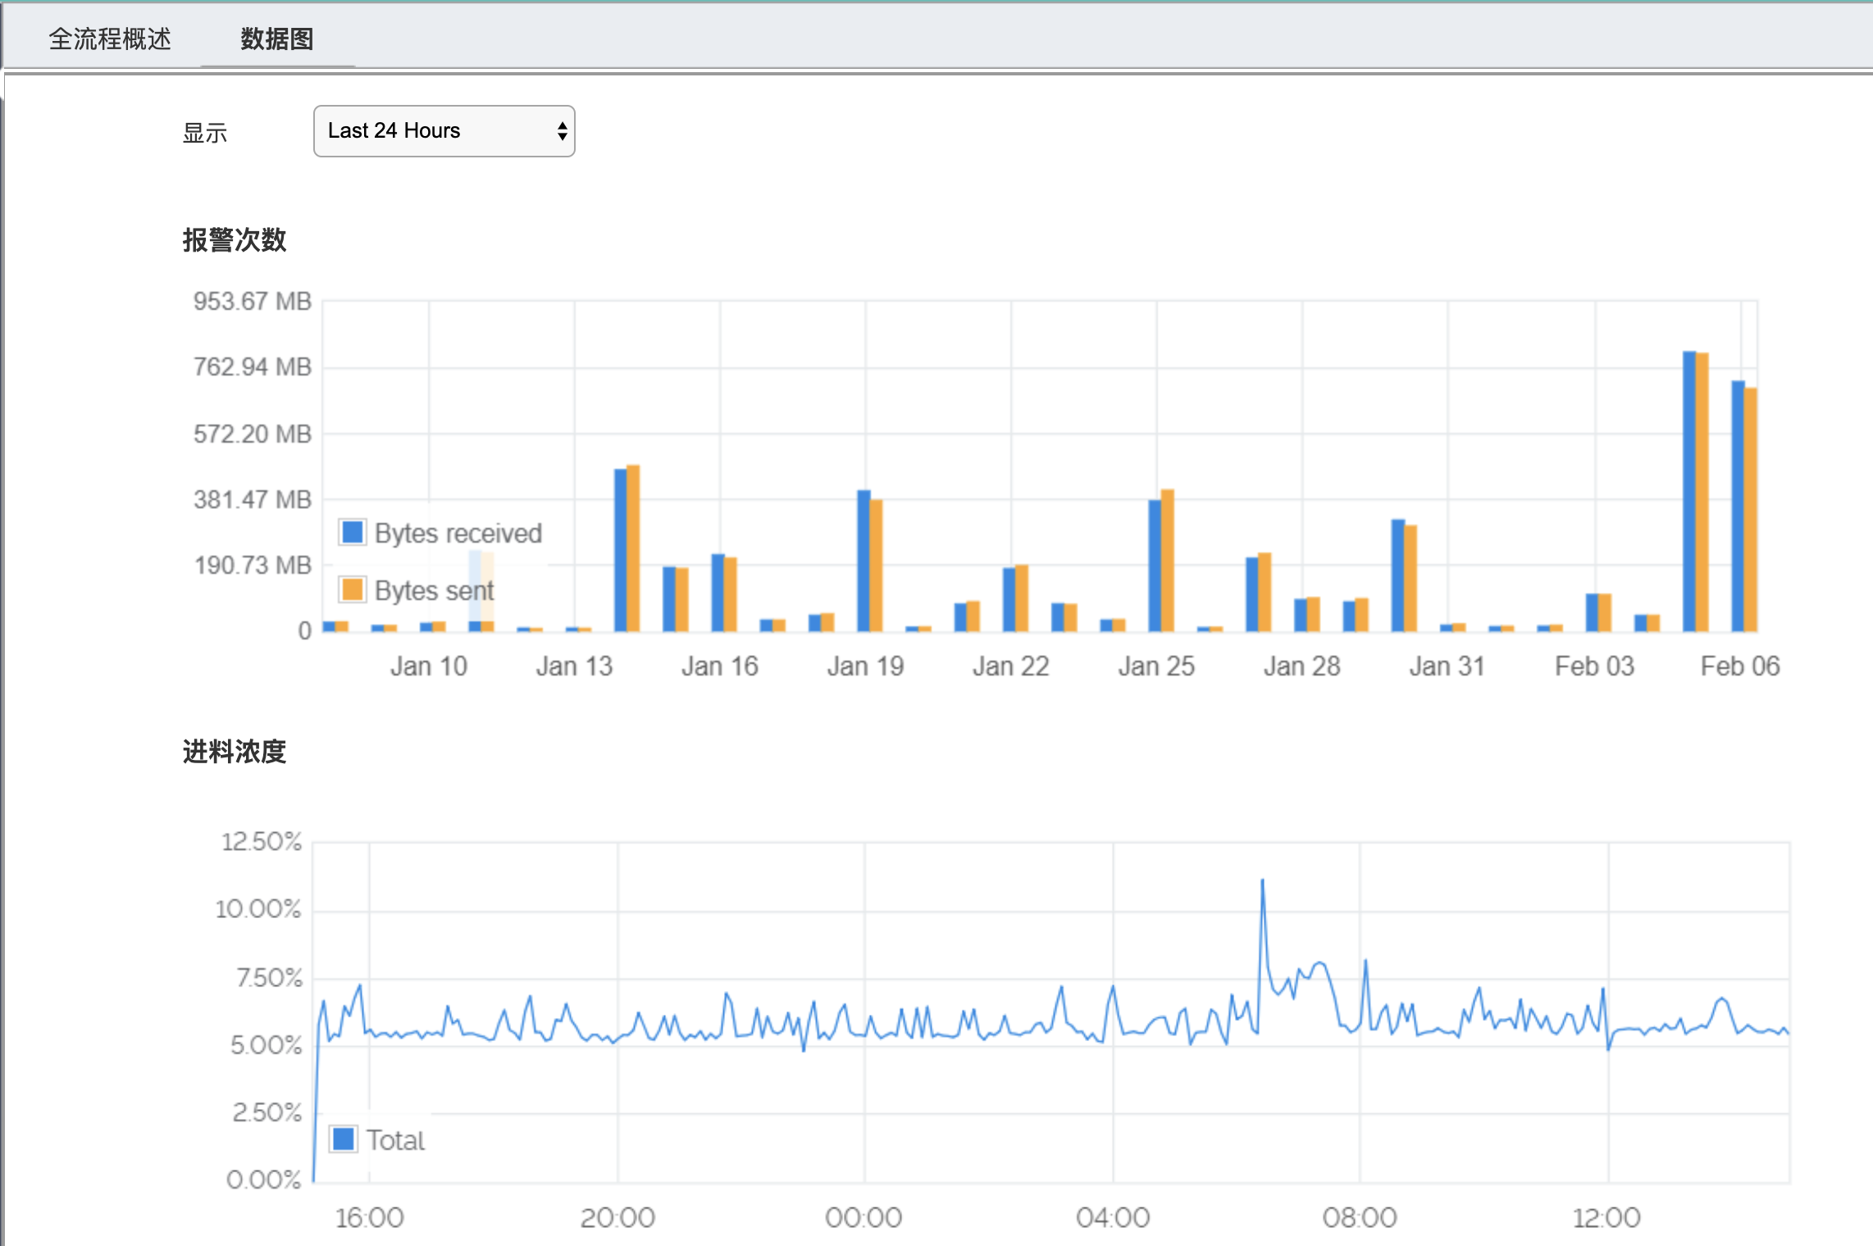
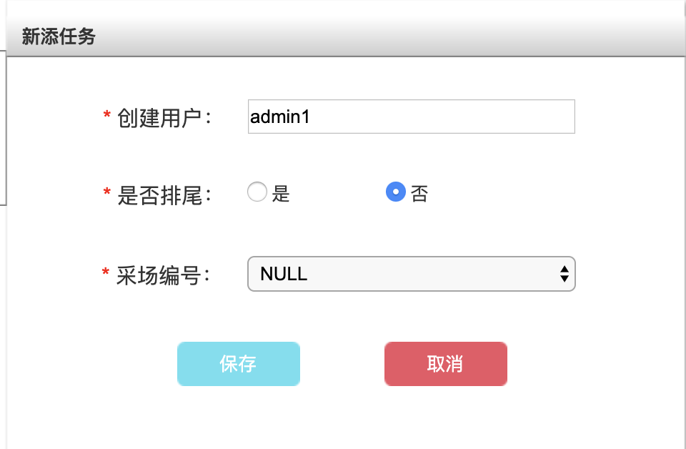
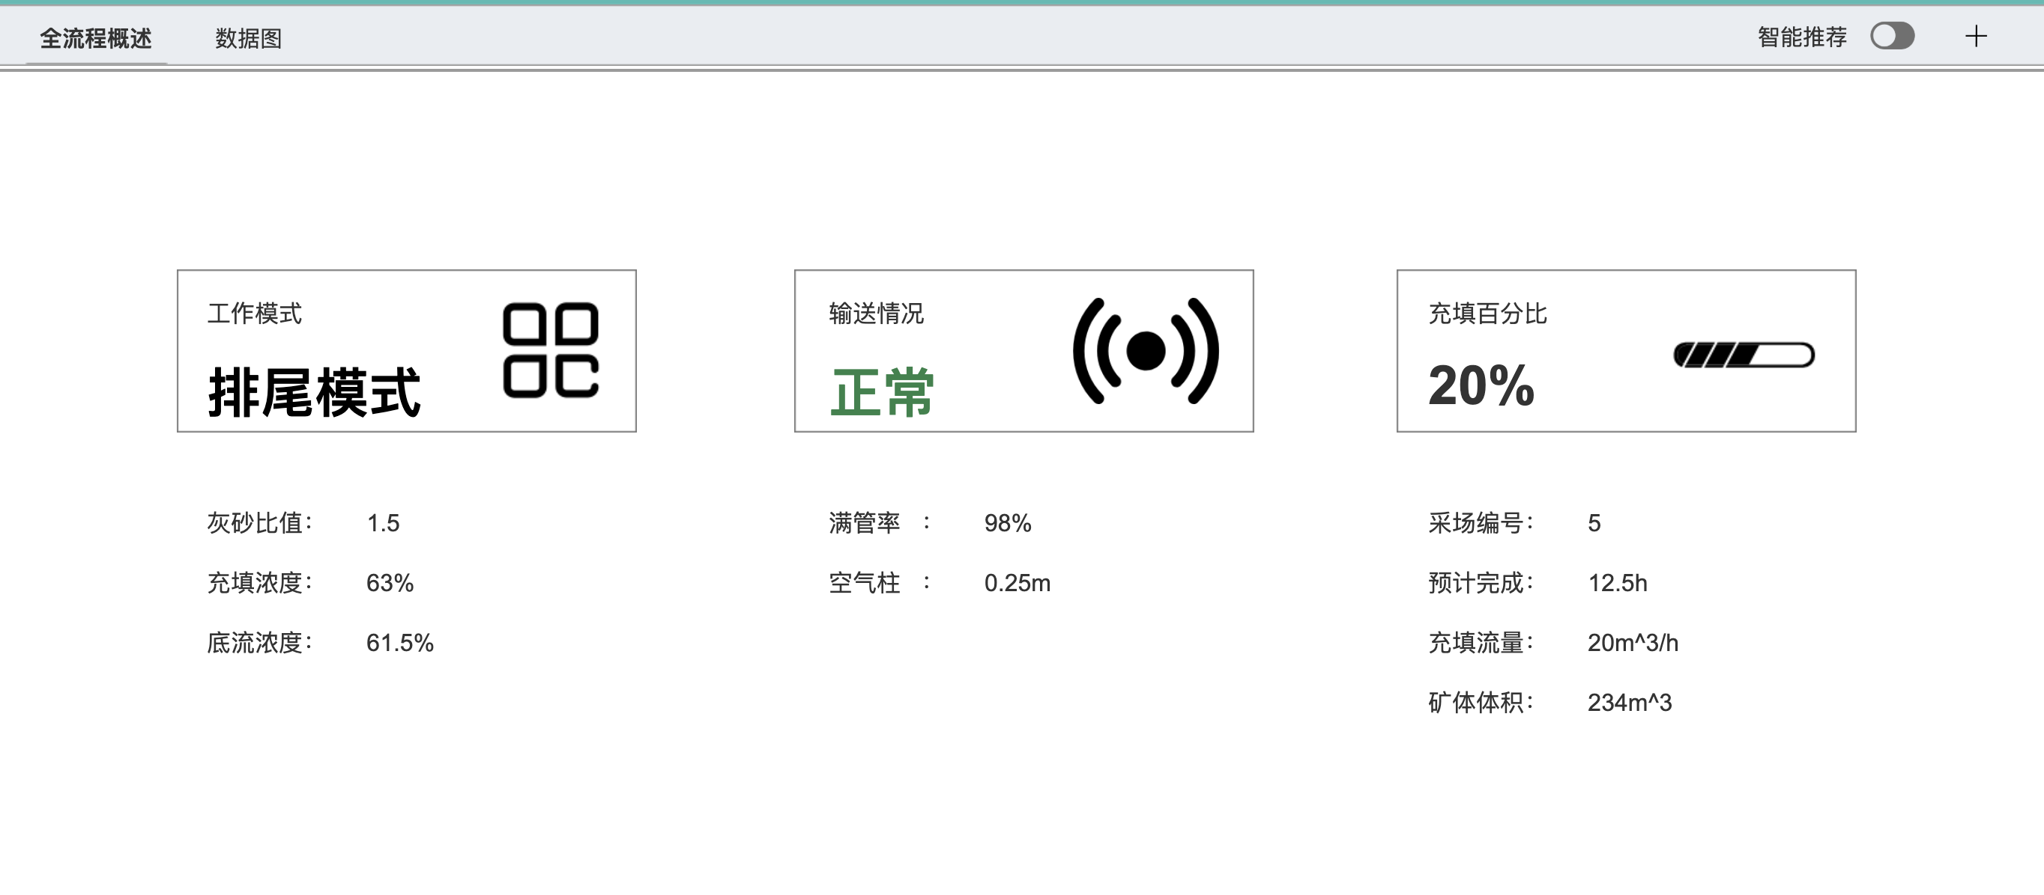
4.1生产概况预览
数据统计分析
新建充填任务
Notes:
进入“井下输送”界面，将进入井下管道3D管线全貌，点击红色标记，放大管线排布，每根管子上有压强监测信息，并对存在空气柱的区域进行报警。由于目前还没有管道模型图，ppt里展示的还是效果示意。

Slide 22
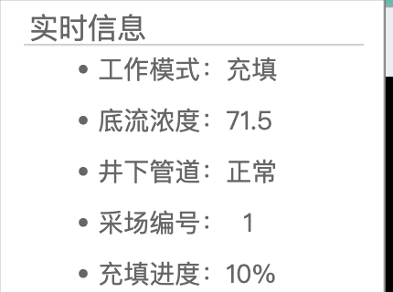
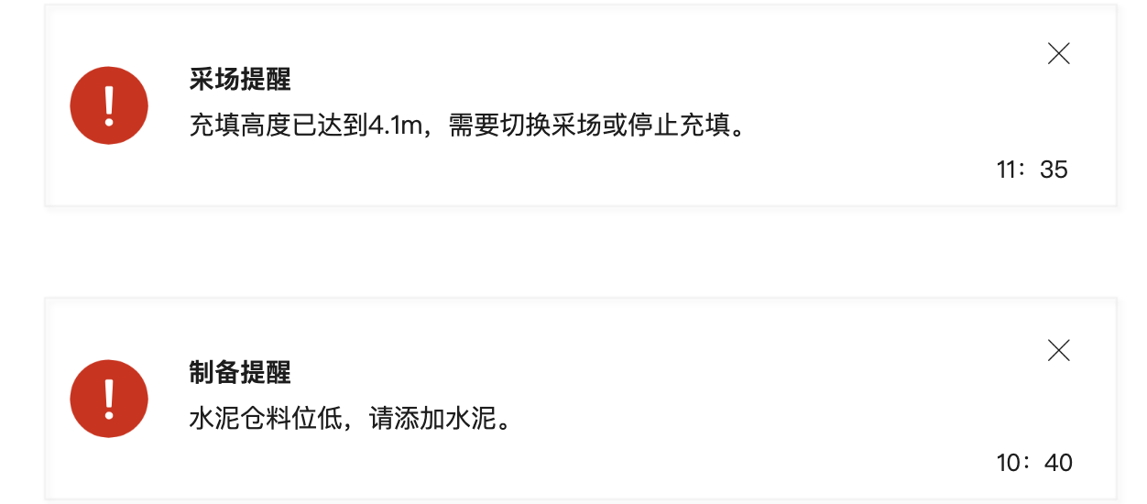
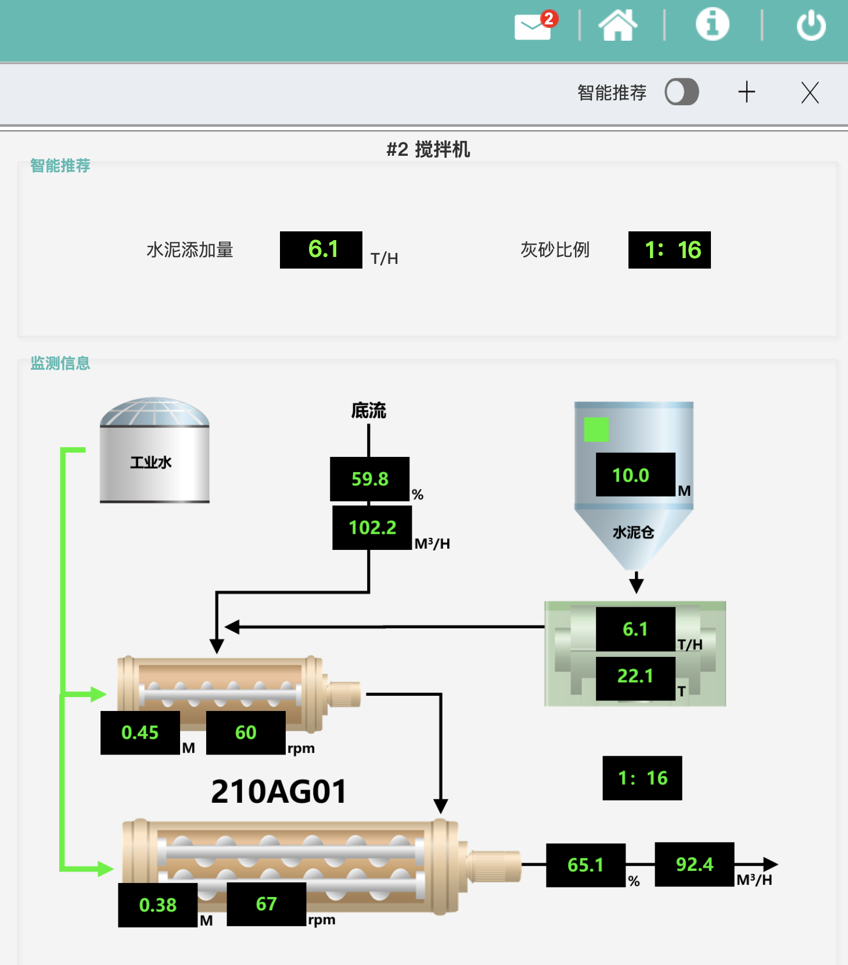
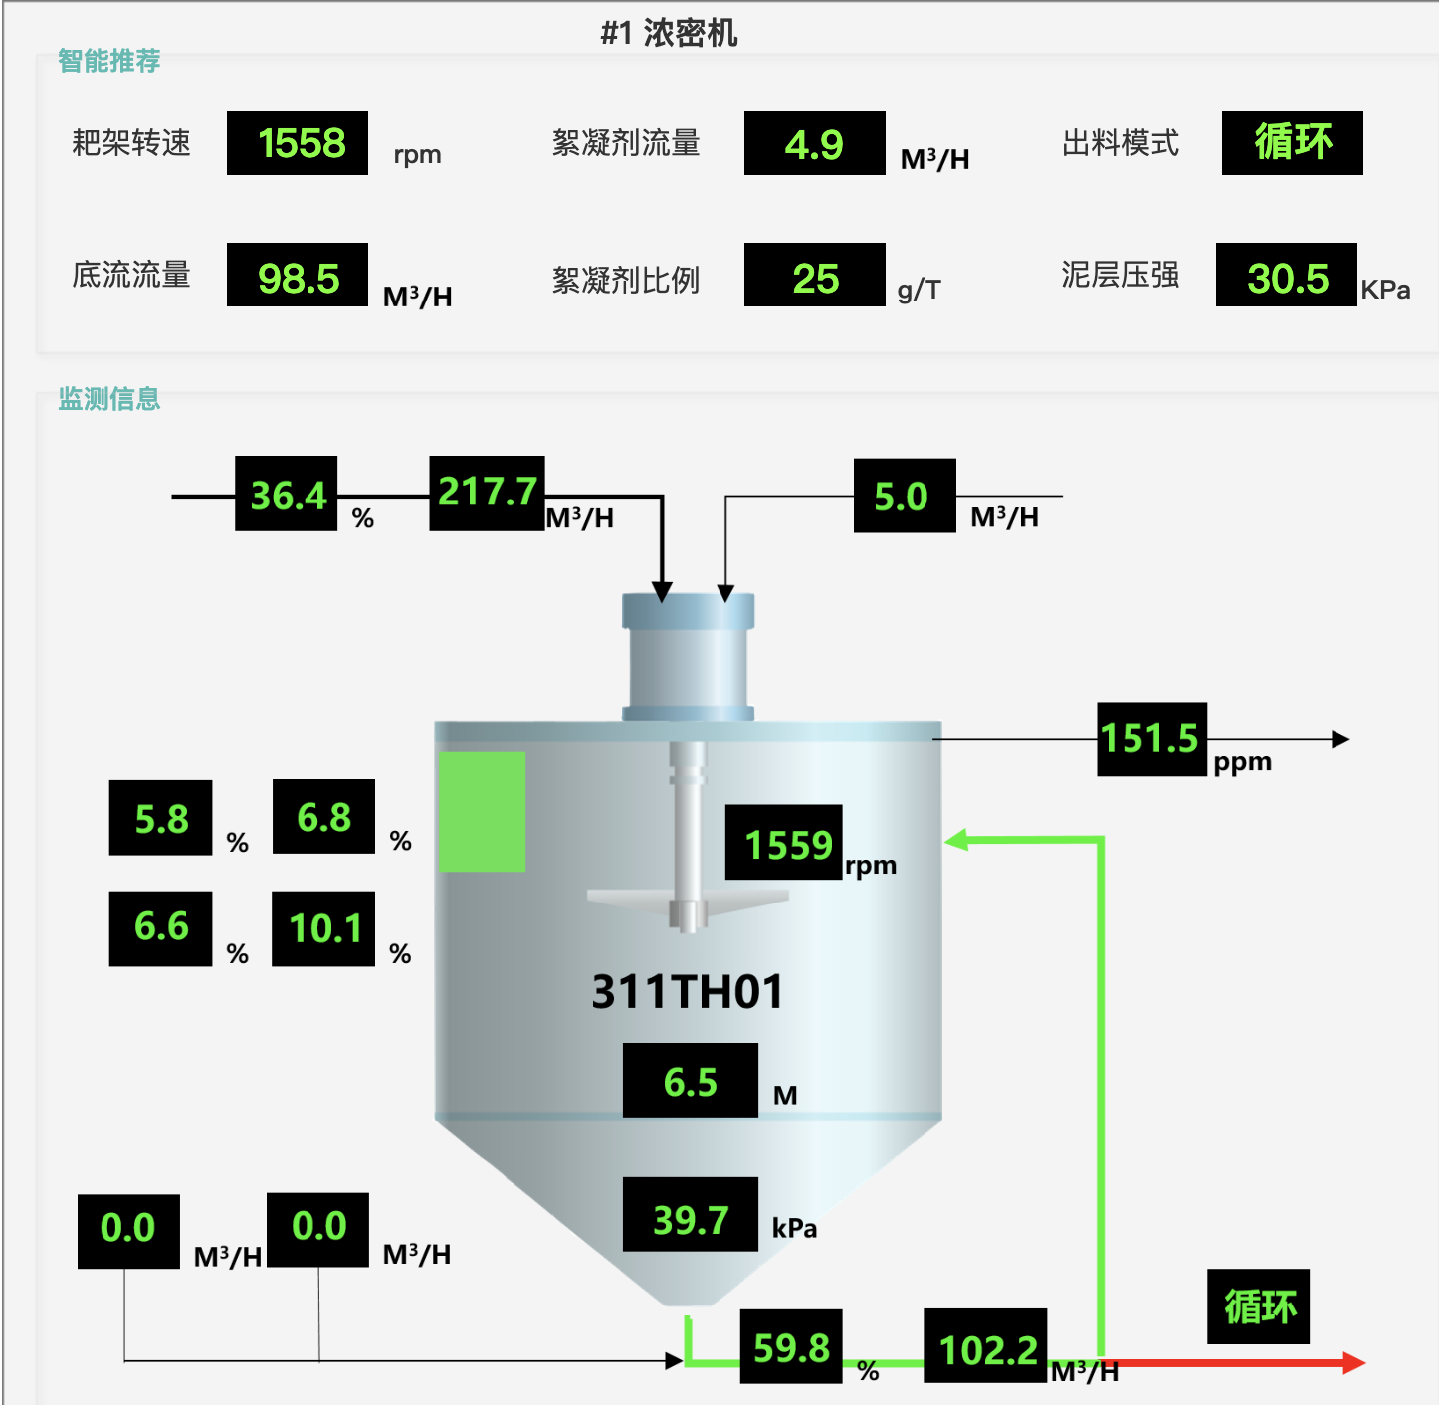
4.2井上生产可视化
充填概要信息
通知
信息
Notes:
进入“井下输送”界面，将进入井下管道3D管线全貌，点击红色标记，放大管线排布，每根管子上有压强监测信息，并对存在空气柱的区域进行报警。由于目前还没有管道模型图，ppt里展示的还是效果示意。

Slide 23
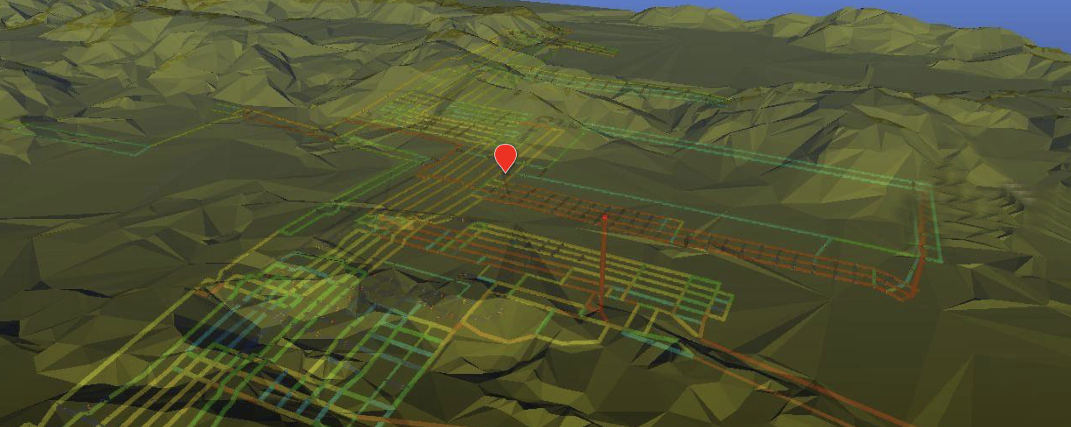
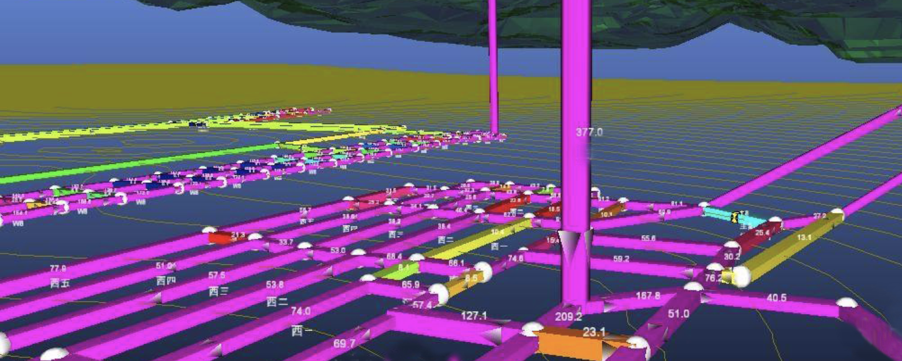
4.3井下管道安全管控
全局管道预览
查看井下管道分布
支持点击、放缩、旋转，多视角展示
管道详情查看
查看管道压力示数
可视化空气柱
计算满管率
安全管控
对于管道泄露、堵管的识别与预警
Notes:
进入“井下输送”界面，将进入井下管道3D管线全貌，点击红色标记，放大管线排布，每根管子上有压强监测信息，并对存在空气柱的区域进行报警。由于目前还没有管道模型图，ppt里展示的还是效果示意。

Slide 24
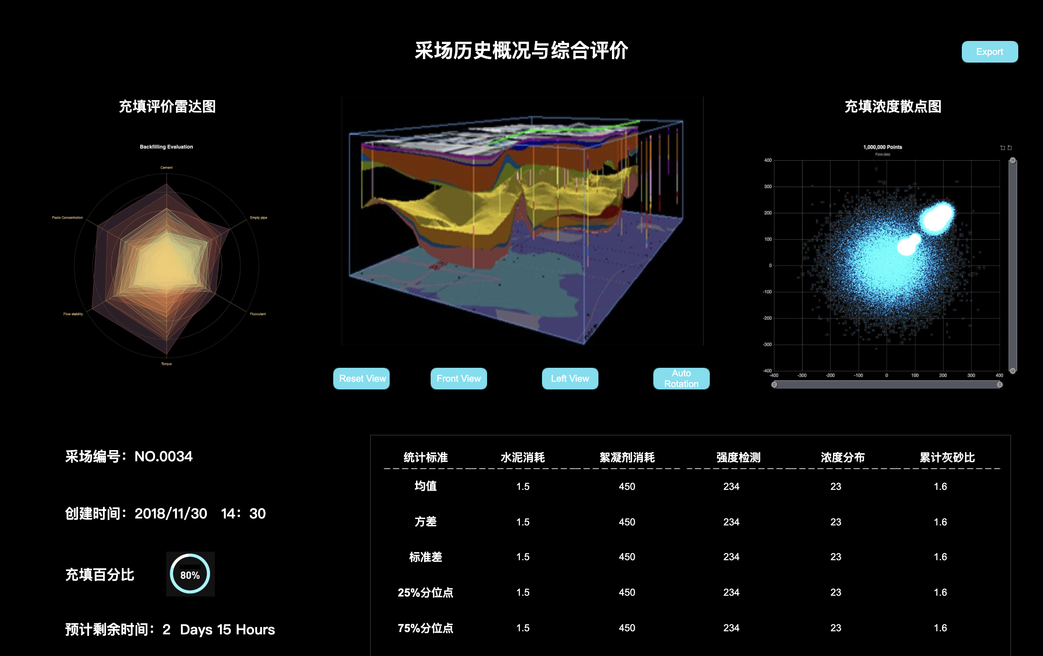
4.4充填体状态监测可视化
三维展示
导出评价
综合考量成本、质量
评测报表
实时显示充填进度，充填浓度、推荐灰砂比等信息
Notes:
充填体监测页面主要是对采场充填状态的可视化，中间是矿体三维扫描图，可进行鼠标拖拽放大缩小等操作，模型上的按钮可以看模型三视图和自动旋转模型；其中还有本次充填的一些参数的可视化、包括充填进度百分比、灰砂比、充填状态评测雷达图、以及短期充填浓度变化曲线。

Slide 25
4.4采场充填任务调度
挡墙
采场 1
采场 2
采场 3
充填作业流程：
1
2
3
1
2
3
为了防止挡墙被冲垮、需要间断式充填作业
充填任务调度功能：
用户输入指定充填计划：采场编号、挡墙高度、计划充填天数
根据软测量出的充填体高度情况，提醒切换采场
实时管理每个采场的充填进度
核心目标：指导操作员进行生产管理，降低出错率，实现有序生产
Notes:
充填体监测页面主要是对采场充填状态的可视化，中间是矿体三维扫描图，可进行鼠标拖拽放大缩小等操作，模型上的按钮可以看模型三视图和自动旋转模型；其中还有本次充填的一些参数的可视化、包括充填进度百分比、灰砂比、充填状态评测雷达图、以及短期充填浓度变化曲线。

Slide 26
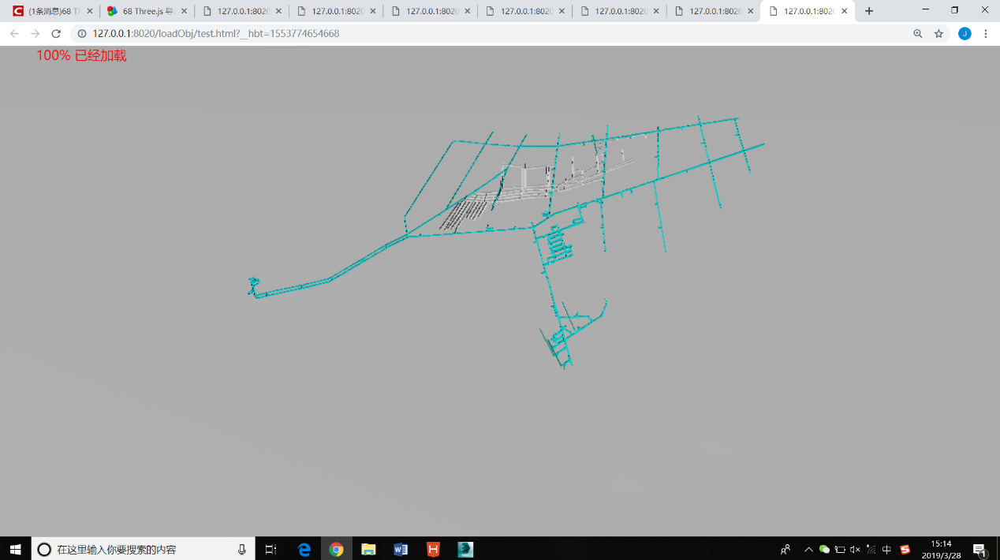

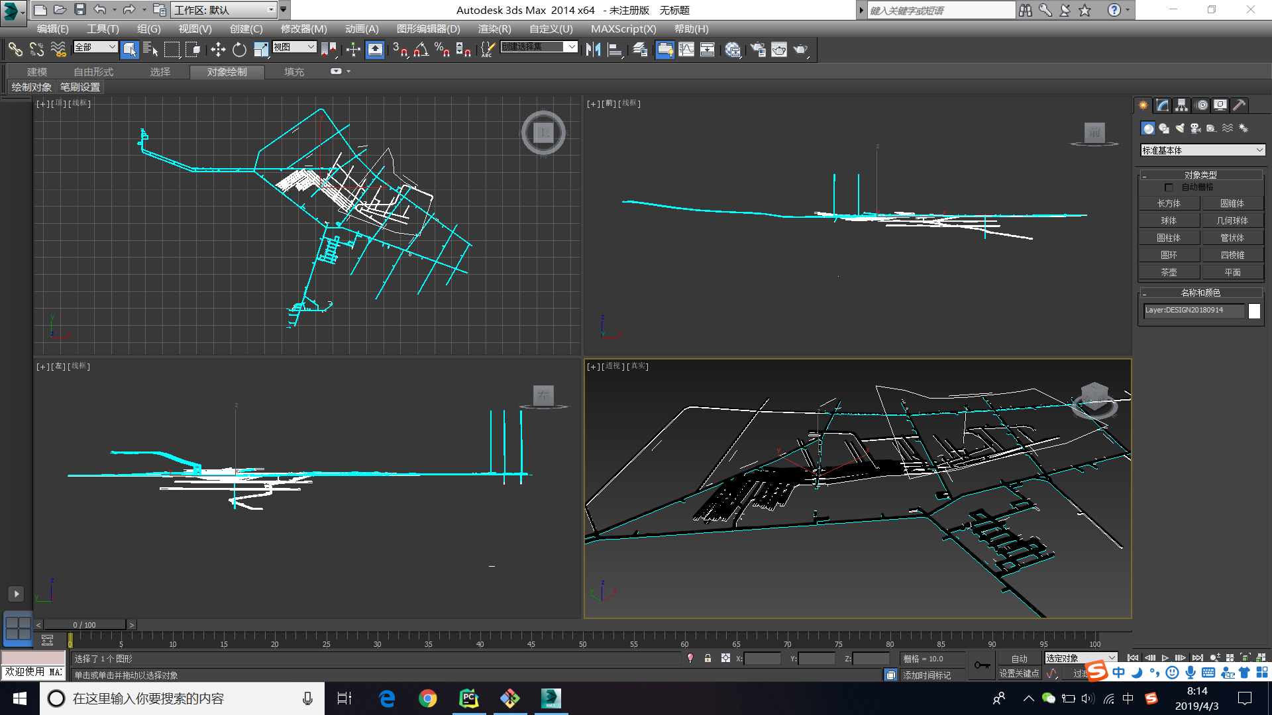
4.5三维模型渲染方法
Dimine矿山软件专用的格式
obj格式
dwg格式
Dimine软件
Dimine软件
Notes:
关于三维模型的渲染方法，经调研发现之后目前能够拿到的三维采场模型以及管道模型均为*.dmf（此格式为Dimine数字矿山软件专用的格式）的文件，通过Dimine数字矿山软件可以导出dwg格式文件（Autocad通用格式），再利用3dmax将dwg文件转换为*.obj文件，三维可视化技术对于*.obj文件支持的比较好，我们目前已实现在浏览器上渲染3维巷道模型。

Slide 27
4.6可视化平台原型系统
详细内容参加系统原型展示
https://x2e70c.axshare.com

Slide 28
5
相关工作基础
Notes:
整个系统的核心功能包括智能控制和三维模型的可视化与交互两块，先介绍控制系统

Slide 29
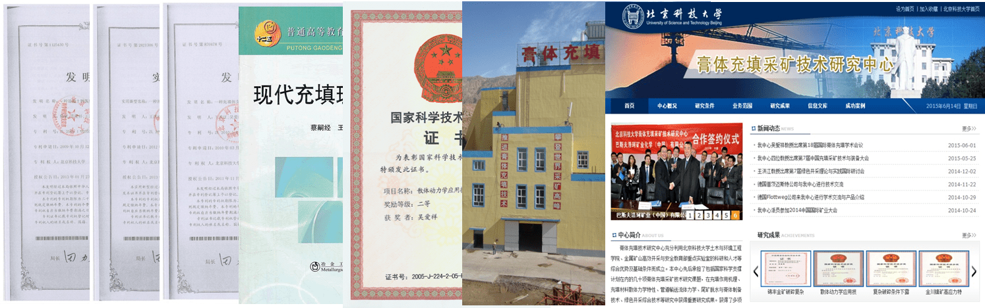
5.1 项目团队介绍
智能交互与三维可视化实验室：长期从事智能控制、计算智能和三维可视化技术等相关方面的研究，并且在冶金行业、采矿行业与多家企业进行过多次合作，先期在金诚信膏体充填实验室进行了大量的智能控制实验，具备一定的研究基础；
膏体充填采矿技术研究中心：在膏体充填领域的数据分析、智能控制具有诸多研究成果，与多个与大型企业合作的项目已经落地。发表论文200余篇，被SCI和EI收录100余篇。

Slide 30

5.2 智能交互与三维可视化实验室
班晓娟 博士、教授
项目负责人
北京科技大学教授；北京市党代表；教育部新世纪优秀人才。
长期从事人工智能、图像处理与三维可视化方面的研究。
主持国家十三五重点研发、国家自然科学基金、863、总装备部基础技术研究项目等多项国家级和省部级科研课题。在科学出版社、国防工业出版社等出 版专著 3 部，在清华大学出版社出版译著 1 部。国家发明专利 8项，软件著作权 20余项。发表相关学术论文 300 余篇。被 SCI 和 EI 收录 200 余篇。
任中国人工智能学会常务理事； 中国计算机学会人机交互专业委员会常务委员；理论计算机科学专业委员会委员。

Slide 31
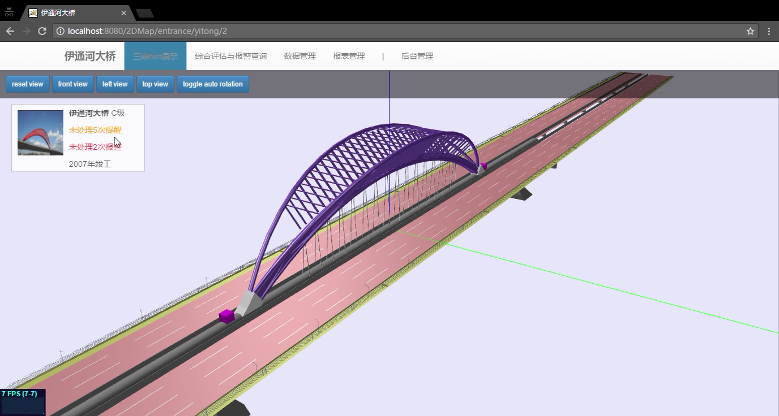
5.3 项目相关工作-桥梁监测与三维可视化项目

Slide 32
5.4 项目相关工作-浓密机底流浓度控制系统

Slide 33

谢 谢 大 家！

